Slide 1
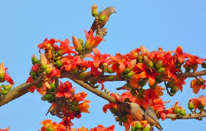
স্বাগতম

Slide 2
শিক্ষক পরিচিতি
সঞ্জয় চৌধুরী
সহকারি শিক্ষক
খলামাধব সঃ প্রাঃ বিদ্যালয়

Slide 3
শ্রেণীঃ ১ম
বিষয়ঃগণিত
পাঠের শিরোনামঃ সংখ্যা প্রতীক(১,২,৩)

Slide 4
শিখনফল
১। ১-৩ পর্যন্ত বাস্তব উপকরন গুনতে পারবে ।
২। ১-৩ পর্যন্ত সংখ্যা প্রতীক দেখে বলতে পারবে।

Slide 5
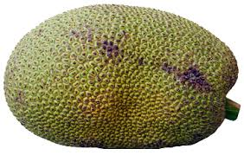
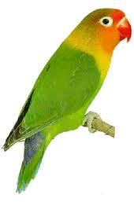
এসো কিছু ছবি দেখি
.
১
এক
ছবিতে কয়টি কাঁঠাল
ছবিতে কয়টি কুকুর
ছবিতে কয়টি পাখি
ছবিতে কয়টি ফুল

Slide 6
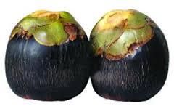
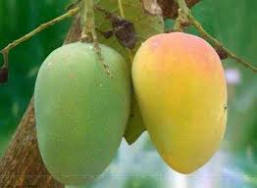
এসো কিছু ছবি দেখি
..
২
দুই
ছবিতে কয়টি তাল
ছবিতে কয়টি আম
ছবিতে কয়টি পাখি
ছবিতে কয়টি বল

Slide 7
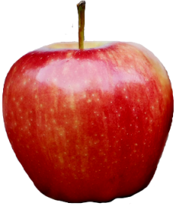
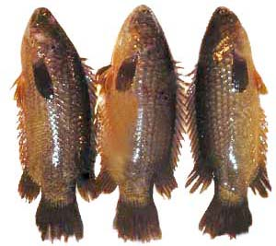
এসো কিছু ছবি দেখি
...
৩
তিন
ছবিতে কয়টি আপেল
ছবিতে কয়টি টুপি
ছবিতে কয়টি মগ
ছবিতে কয়টি মাছ

Slide 8
শিক্ষার্থীর কাজঃ
১।ছবি গননা করে সংখ্যার সাথে দাগ টেনে মিল কর।
১২
৩

Slide 9
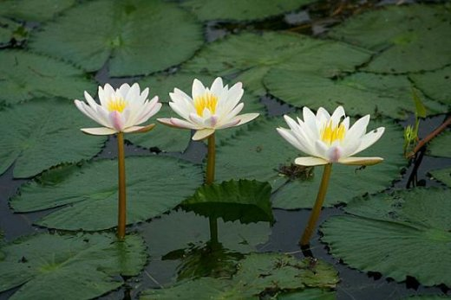
ধন্যবাদ

